Slide 1
자바 프로그래밍 기초 실습
Lab Exercise #4
2017년 2학기
컴퓨터프로그래밍1
권 오 석
충남대학교 컴퓨터공학과

Slide 2
목차
실습
1. while 문
2. do-while 문
3. for 문
4. 중첩 for 문
실습
1. 구구단 계산
2. 피라미드 출력
과제
피보나치 수열
알파벳 구분

Slide 3
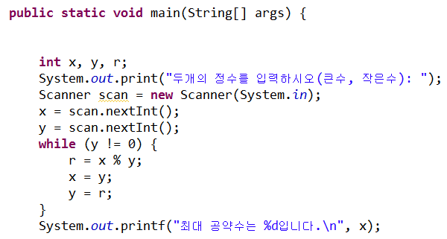

반복문(while)
while 문 예제

Slide 4
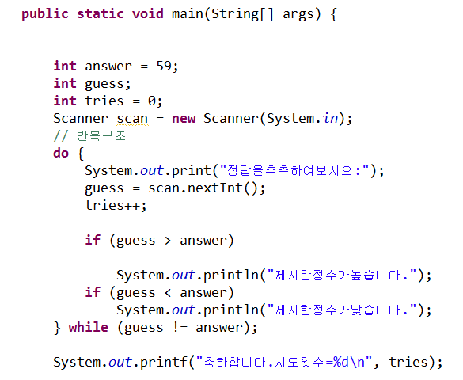
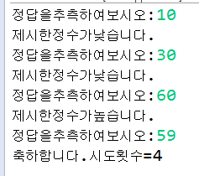
반복문(do-while)
do-while 문 예제

Slide 5
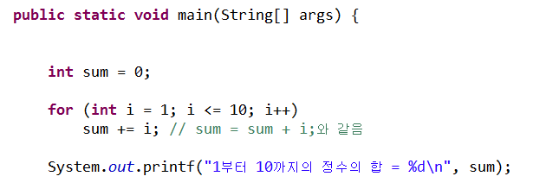

반복문(for)
for 문 예제

Slide 6
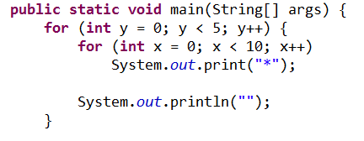
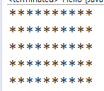
반복문(for)’
■ 중첩 for 문 예제

Slide 7
반복문
반복 횟수를 아는 경우
=> for 문
■
•
■
조건만 존재하고 정확한 반복횟수를 모르는 경우
=> while 문
•
■
반드시 한번은 수행되어야 하는 문장이 있는 경우
=> do-while 문

Slide 8
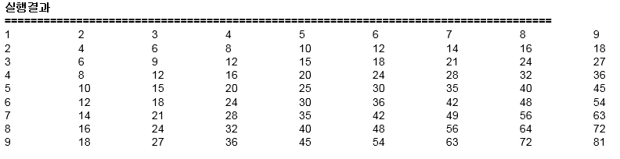
실습4-1. 구구단 계산
■ 반복문을 이용하여 구구단을 출력하는 프로그램을 작성하시오.

Slide 9
실습4-2. 피라미드 출력
■ 반복문을 이용하여 다음 결과를 출력하는 프로그램을 작성하시오.
단, 반복문은 중첩하여 하나만 사용한다.
실행결과
===============================================
*
**
***
****
*****
******
*****
****
***
**
*

Slide 10
과제4-1. 피보나치 수열
■ 피보나치 수열에서는 앞의 2개의 원소를 합하여 뒤의 원소를 만든다. 피보나치 수열에서 처음 몇 개의 원소 를 나열하면 다음과 같다.
0, 1, 1, 2, 3, 5, 8, 13, 21, 34, 55 ...
■ 반복문을 이용하여 10번째 항까지 피보나치 수열을 구하는 프로그램을 작성하시오.
f₀ = 0
f₁ = 1
^{f}i+1 ^{= f}i ^{+ f}i−1

Slide 11
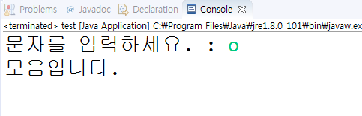
과제4-2. 알파벳 구분
■ 키보드에서 영문자를 하나 읽어서 모음과 자음을 구분하는 프로그램을 작성하시오.
switch 문 사용

Slide 12
과제 제출 및 기한
과제 제출방법
과제 결과물 프로젝트를 보고서와 함께 압축하여 제출
제출물 파일형식
[컴프07]hw04_학번_이름.zip
과제가 두 개 이상일 경우 하나의 압축파일로 제출
사이버 캠퍼스(http://e-learn.cnu.ac.kr/) “과제관리”로 제출
제출기한: 일요일 (10월 8일) 23시 59분

